Slide 1
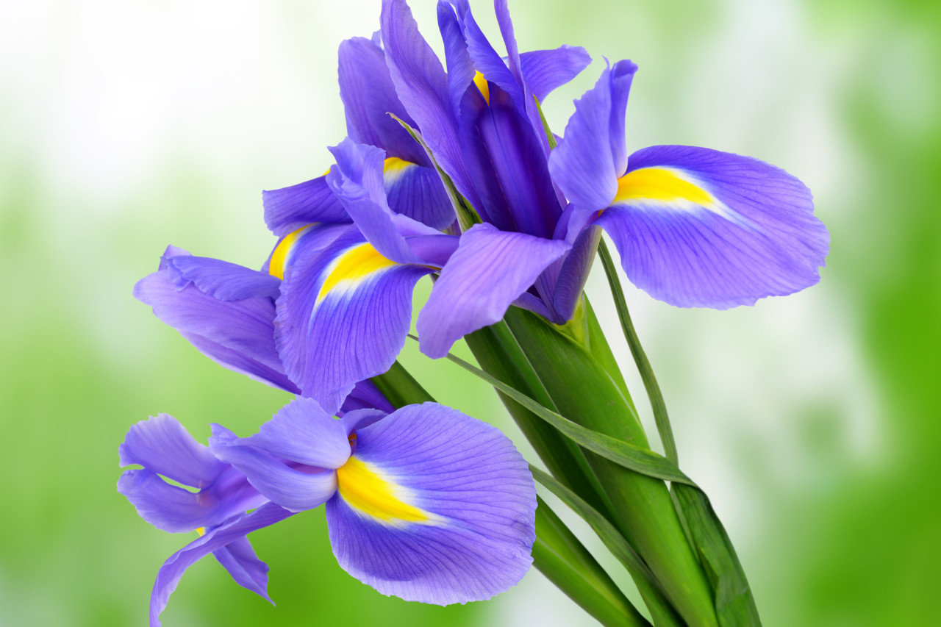
Flor Iris
Alumno: Rubén Horacio Machuca Santos

Slide 2
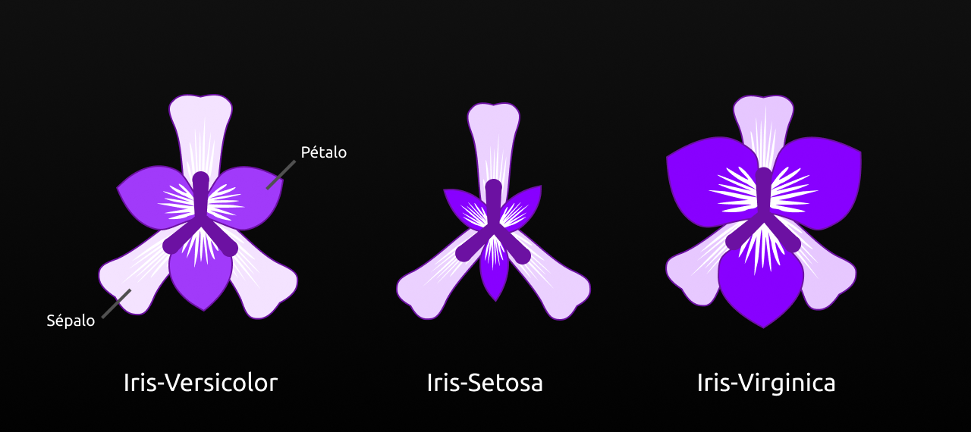
Introducción
Se desea clasificar las flores del conjunto de datos Iris en tres tipos:
Iris Setosa
Iris Versicolor
Iris Virginica
Para ello, se usa una red neuronal artificial.
La red aprende a partir de ejemplos etiquetados.

Slide 3
Conjunto de datos Iris
¿Qué contiene el dataset?
En este programa se usan 30 muestras.
4 características de la flor:
Longitud del sépalo
Ancho del sépalo
Longitud del pétalo
Ancho del pétalo
3 clases posibles:
[1,0,0] = Iris Setosa
[0,1,0] = Iris Versicolor
[0,0,1] = Iris Virginica

Slide 4
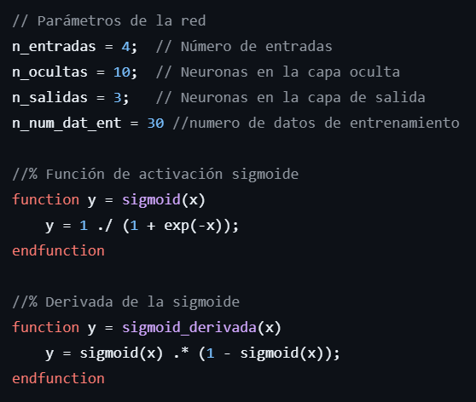
Estructura de la Red Neuronal
Entradas: 4 (características de la flor).
Capa oculta: 10 neuronas.
Salidas: 3 neuronas (una por cada tipo de flor).
Función de activación: Sigmoide.

Slide 5
Funcionamiento de la red
Cálculo del error:
Se compara la salida obtenida con la esperada.
Inicialización:
Se asignan pesos y sesgos aleatorios.
Propagación hacia adelante:
Se calculan los valores de activación en la capa oculta y de salida.
Retro propagación:
Se ajustan los pesos para minimizar el error.
Actualización de pesos:
Se repite el proceso hasta que el error sea pequeño.

Slide 6
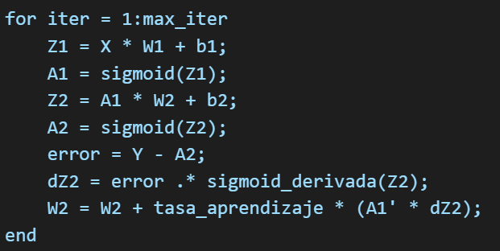
Entrenamiento de la red
Se usa un algoritmo de retro propagación del error.
Tasa de aprendizaje: 0.1.
Iteraciones: 1000.
Se optimizan los pesos para mejorar la clasificación.

Slide 7
Resultados y pruebas
Una vez entrenada, la red recibe nuevas entradas y predice su tipo de flor.
La salida es aproximada a [1,0,0], [0,1,0] o [0,0,1].
Longitud Sépalo | Ancho Sépalo | Longitud Pétalo | Ancho Pétalo | Clase predicha
5.1 | 3.5 | 1.4 | 0.2 | Iris Setosa [1,0,0]
6.5 | 3.0 | 5.2 | 2.0 | Iris Virginica [0,0,1]

Slide 8
Conclusiones
Se logró entrenar una red neuronal para clasificar flores Iris.
Se utilizó un conjunto reducido de datos (30 muestras).
La clasificación se basa en la forma y tamaño de la flor.
La red podría mejorarse con:
Más datos de entrenamiento.
Ajuste fino de hiperparámetros.
Uso de otras arquitecturas de redes neuronales.

